Slide 1
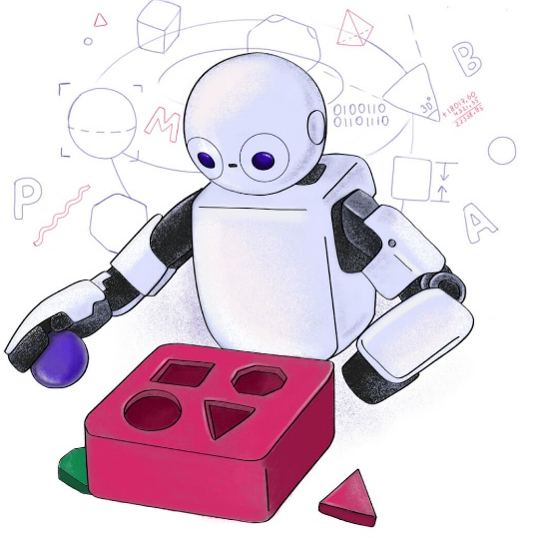

TP558 - Tópicos avançados em Machine Learning: Residual Layers
Adicione aqui seu nome
Adicione aqui seu email

Slide 2
Introdução
O modelo AlexNet desenvolvido em 2012 para a competição ImageNet era uma rede neural convolucional de oito camadas.
As redes neurais desenvolvidas em 2014 pelo Visual Geometry Group (VGG) da Universidade de Oxford aproximaram-se de uma profundidade de 19 camadas empilhando camadas convolucionais 3x3.
No entanto, empilhar mais camadas levou a uma redução acentuada na precisão de treinamento do modelo, que é conhecido como problema da degradação.

Slide 3
Introdução
Uma rede mais profunda não deve produzir uma perda de treinamento maior do que a sua contraparte mais superficial, se esta rede mais profunda puder ser construída pela sua contraparte mais rasa empilhada com camadas extras.
Se as camadas extras puderem ser definidas como mapeamentos de identidade, a rede mais profunda representaria a mesma função que a contraparte mais superficial.

Slide 4
Classes de funções
Considerar, a classe de funções que uma arquitetura de rede específica (juntamente com taxas de aprendizagem e outras configurações de hiperparâmetros) pode alcançar. Ou seja, para todos existe algum conjunto de parâmetros (por exemplo, pesos e tendências) que podem ser obtidos através do treinamento em um conjunto de dados adequado. Vamos supor qu é a função “verdade” que realmente gostaríamos de encontrar. Se estiver em, estamos em boa forma, mas normalmente não teremos tanta sorte. Em vez disso, tentaremos encontrar alguns qual é a nossa melhor aposta dentro. Por exemplo, dado um conjunto de dados com recursos e rótulos , podemos tentar encontrá-lo resolvendo o seguinte problema de otimização: (8.6.1)
Sabemos que a regularização (Morozov, 1984, Tikhonov e Arsenin, 1977) pode controlar a complexidade de e alcançar consistência, portanto, um tamanho maior de dados de treinamento geralmente leva a melhores . É razoável supor que se projetarmos uma arquitetura diferente e mais poderosa devemos chegar a um resultado melhor. Em outras palavras, esperaríamos que é melhor que . No entanto, se não há garantia de que isso deva acontecer. Na verdade, pode muito bem ser pior. Conforme ilustrado na Figura 8.6.1, para classes de função não aninhadas, uma classe de função maior nem sempre se aproxima da função “verdadeira”. . Por exemplo, à esquerda da Fig. 8.6.1, embora está mais perto de que , se afasta e não há garantia de que aumentar ainda mais a complexidade possa reduzir a distância de . Com classes de função aninhadas onde à direita da Figura 8.6.1, podemos evitar o problema mencionado acima nas classes de funções não aninhadas.

Slide 5
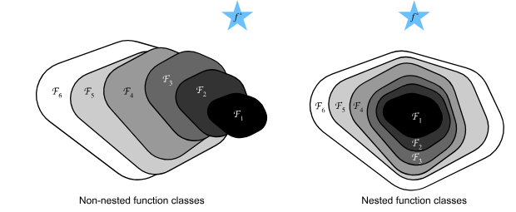
Classes de funções
Para classes de função não aninhadas, uma classe de função maior (indicada por área) não garante que chegaremos mais perto da função “verdadeira”.
Isso não acontece em classes de funções aninhadas.

Slide 6
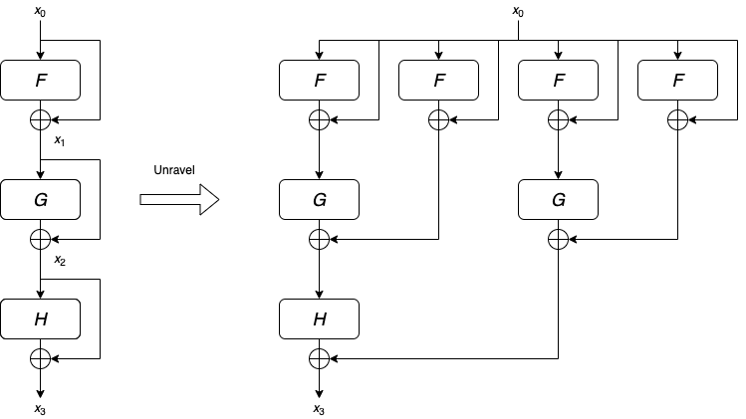
Sob esta “visão desvendada”, mostra que redes com conexões residuais se comportam como conjuntos de redes que não dependem fortemente umas das outras.
Além disso, a maior parte do gradiente durante o treinamento de descida gradiente vem de caminhos curtos.

Slide 7
Em outras palavras, a conexão residual não resolve os problemas de explosão ou desaparecimento do gradiente.
Em vez disso, evita esses problemas ao ter redes superficiais nos “conjuntos”.

Slide 8
Perguntas?

Slide 9
Referências
[1] https://towardsdatascience.com/what-is-residual-connection-efb07cab0d55
[2] https://d2l.ai/chapter_convolutional-modern/resnet.html

Slide 10
Obrigado!

